Slide 1

LUYỆN VIẾT ĐOẠN

Slide 2

Bài 2
NGÀY HÔM QUA ĐÂU RỒI ?
TIẾT 5. LUYỆN VIẾT ĐOẠN

Slide 3



Yêu cầu cần đạt:
- Luyện nói và đáp lời giới thiệu về bản thân.
- Viết được 2, 3 câu tự giới thiệu về bản thân.

Slide 4

Khám phá

Slide 5
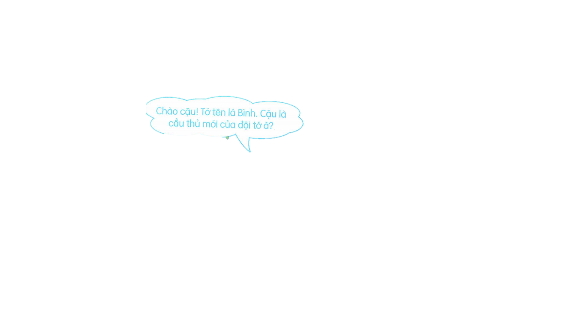

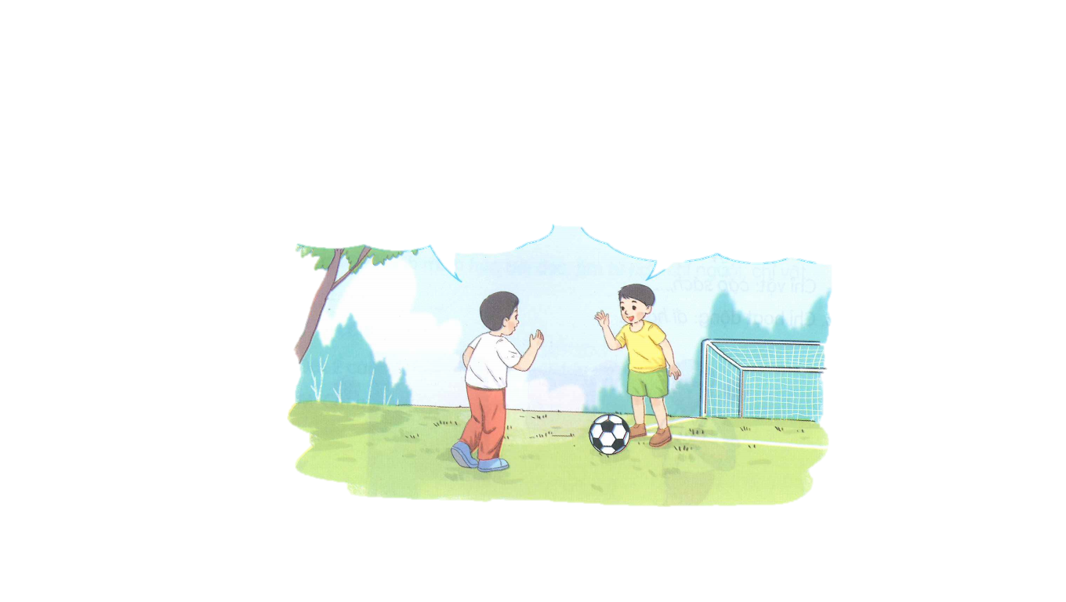
1. Quan sát tranh và trả lời câu hỏi.
a. Bình và Khang gặp nhau và chào nhau ở đâu?
Bình và Khang gặp nhau và chào nhau ở sân bóng.

Slide 6

1. Quan sát tranh và trả lời câu hỏi.
Cùng suy nghĩ nào?
b. Khang đã giới thiệu những gì về mình?
Khang giới thiệu tên, lớp mình học là lớp 2C. Sở thích của bạn ấy là đá bóng.

Slide 7


1. Viết 2 – 3 câu giới thiệu về bản thân.
G:
Họ và tên của em là gì?
Em học lớp nào, trường nào?
Sở thích của em là gì?

Slide 8

Tôi tên là ……., học sinh lớp … Trường Tiểu học ………….. Tôi thích học môn ……và …….

Slide 9

Tôi tên là ………, học sinh lớp ... trường Tiểu học A. Tôi thích học môn … , ……. Môn thể thao tôi ……nhất là ……. .

Slide 10
Vận dụng thực hành

Slide 11
- Viết đoạn văn giới thiệu về bản thân vào vở
ô li tiếng Việt. (Bài tập 2)
- Lưu ý đầu đoạn văn viết lui vào 1 ô từ lề. Hết câu dùng dấu chấm. Chữ cái đầu câu phải viết hoa.

Slide 12
ĐOẠN VĂN THAM KHẢO
Nguyễn Ngọc Minh là tên của tôi, tôi đang học lớp 2.. trường Tiểu học Ái Mộ A. Các bạn có thích học Toán , Tiếng Anh như tôi không. Môn thể thao tôi mê nhất là……..

